Slide 1
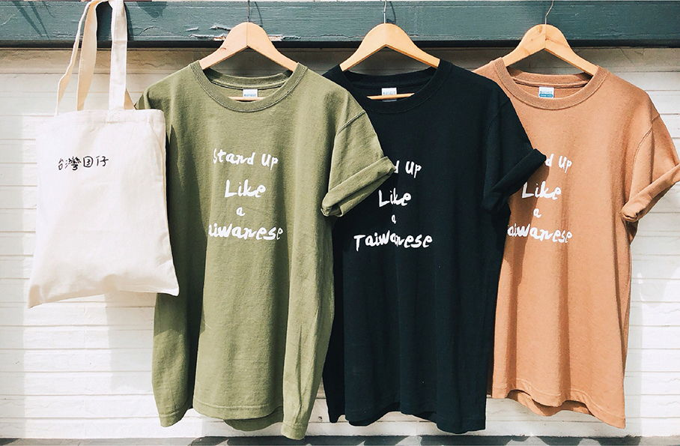
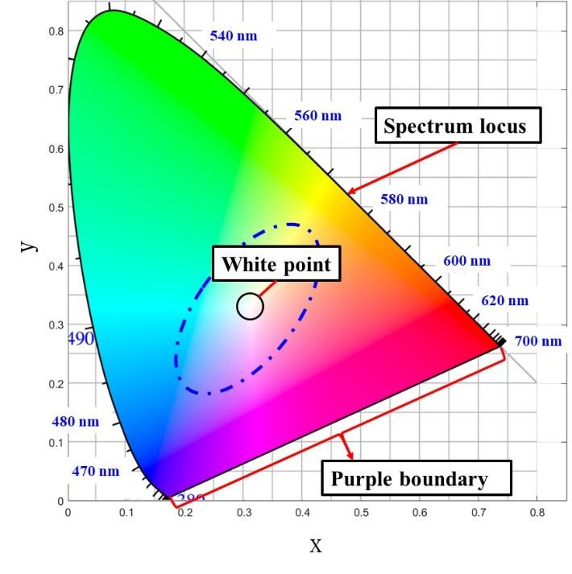
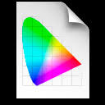
結合問卷設計與網頁設計與色彩學應用於流行時尚要素
本研究以產業分析與資料調查為前提，透過問卷設計與問卷調查法找出2024流行時尚要素趨勢，聚焦在流行時尚單品的種類與大眾喜好、接受程度等，並對報告中的時尚單品影像，統一以色彩管理技術設定影像資訊(gamma/gamut/white point)，將所收集的各類時尚代表要素製作ICC色彩品質管理，並透過前端網頁技術表現各種組合變化。
Input data (相機、PC、網路)
Output data(網頁相片)
PCS 色彩空間
CIE LAB/CIE XYZ
Image without ICC
指定 Icc profile
icc色彩管理模組

Slide 2
具體設計內容：
時尚穿搭分析：本研究針對20至25歲的女性學生及工作者，店家所回饋高購買率8種元素的時尚服裝，取得影像及實拍相片。
問卷設計：在本問卷依據「心理物理實驗的李克特量表」，設計4種不同色溫環境下喜好度等第分析(0~4分)，蒐集200人的心理評價結果當中，不同色溫下時尚元素的顯著性。
色彩管理：首先透過實際拍攝24色colorchecke照片，對實體手機進行相機校正，同時加入ICC色彩管理技術指定gamma/gamut/white point，再藉由4種色溫的實際量測，再轉換出不同色溫的影像。最後再將8種元素的透過相同模型加入ICC色彩管理。
實驗預期目的：
本研究探討2024流行的8種服裝對於 (20至25歲)女性年輕族群在不同色溫影像下的喜好結果分析。

Slide 3
結合問卷設計與網頁設計與色彩學應用於流行時尚要素
關鍵字：流行時尚、問卷分析、網頁設計、色彩管理模組、影像編輯
組員：
蘇暐智－影像品質校正技術，依據代表性流行服裝影像，加入ICC色彩管理技術，插入gamma/gamut/white point。
黃雅婄－流行要素與資訊蒐集、問卷設計與分析、研究結論等。
羅巧筠－網頁ＵＩ設計、前端網頁撰寫、網站部署。

